Slide 1
Воздух и его свойства
Презентацию подготовила воспитатель старшей группы №1 Чубакова Г.А.
2019 год.

Slide 2
Паспорт проекта
1.Вид проекта: исследовательско-творческий.
2.Продолжительность: краткосрочный.
3.Автор проекта: Чубакова Г.А.
4.Участники проекта: дети старшей группы.
5.Актуальность темы: Исследовательская активность - естественное состояние ребенка, это огромная возможность для детей думать, пробовать, экспериментировать, а самое главное самовыражаться. Чем разнообразнее и интенсивнее поисковая деятельность, тем больше новой информации получает ребенок, тем быстрее и полноценнее он развивается.

Slide 3
Паспорт проекта
6. Цель проекта: развитие у ребенка любознательности и его познавательно–исследовательских возможностей, выработка умения анализировать и делать простейшие обобщения.
7. Задачи проекта: - формировать у ребенка представления о свойствах объектов в процессе наблюдений и к практического экспериментирования с объектами; - формировать навыки мыслительных действий, анализа, синтеза, классификации в процессе познания.

Slide 4
Паспорт проекта
*8. Предполагаемый результат: - расширение и углубление знаний и представлений ребенка об окружающем мире; - развитие познавательных и аналитических умений через экспериментальную деятельность.

Slide 5
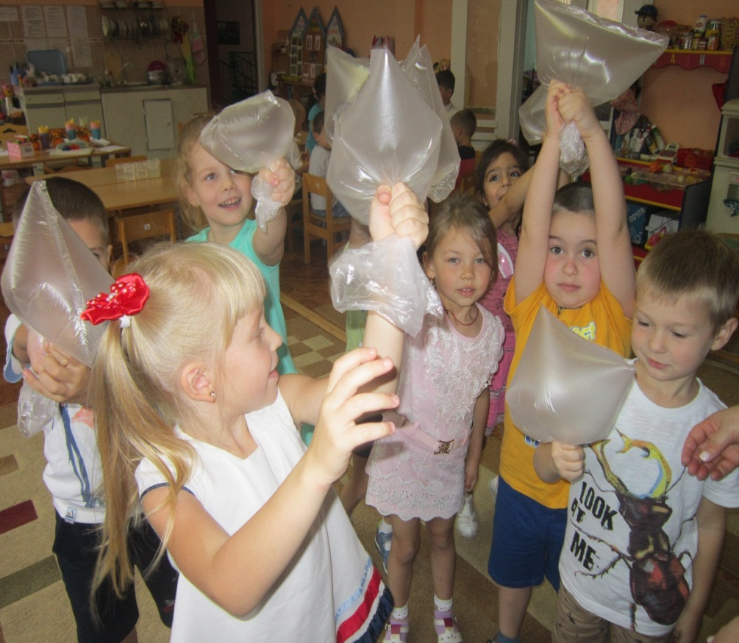
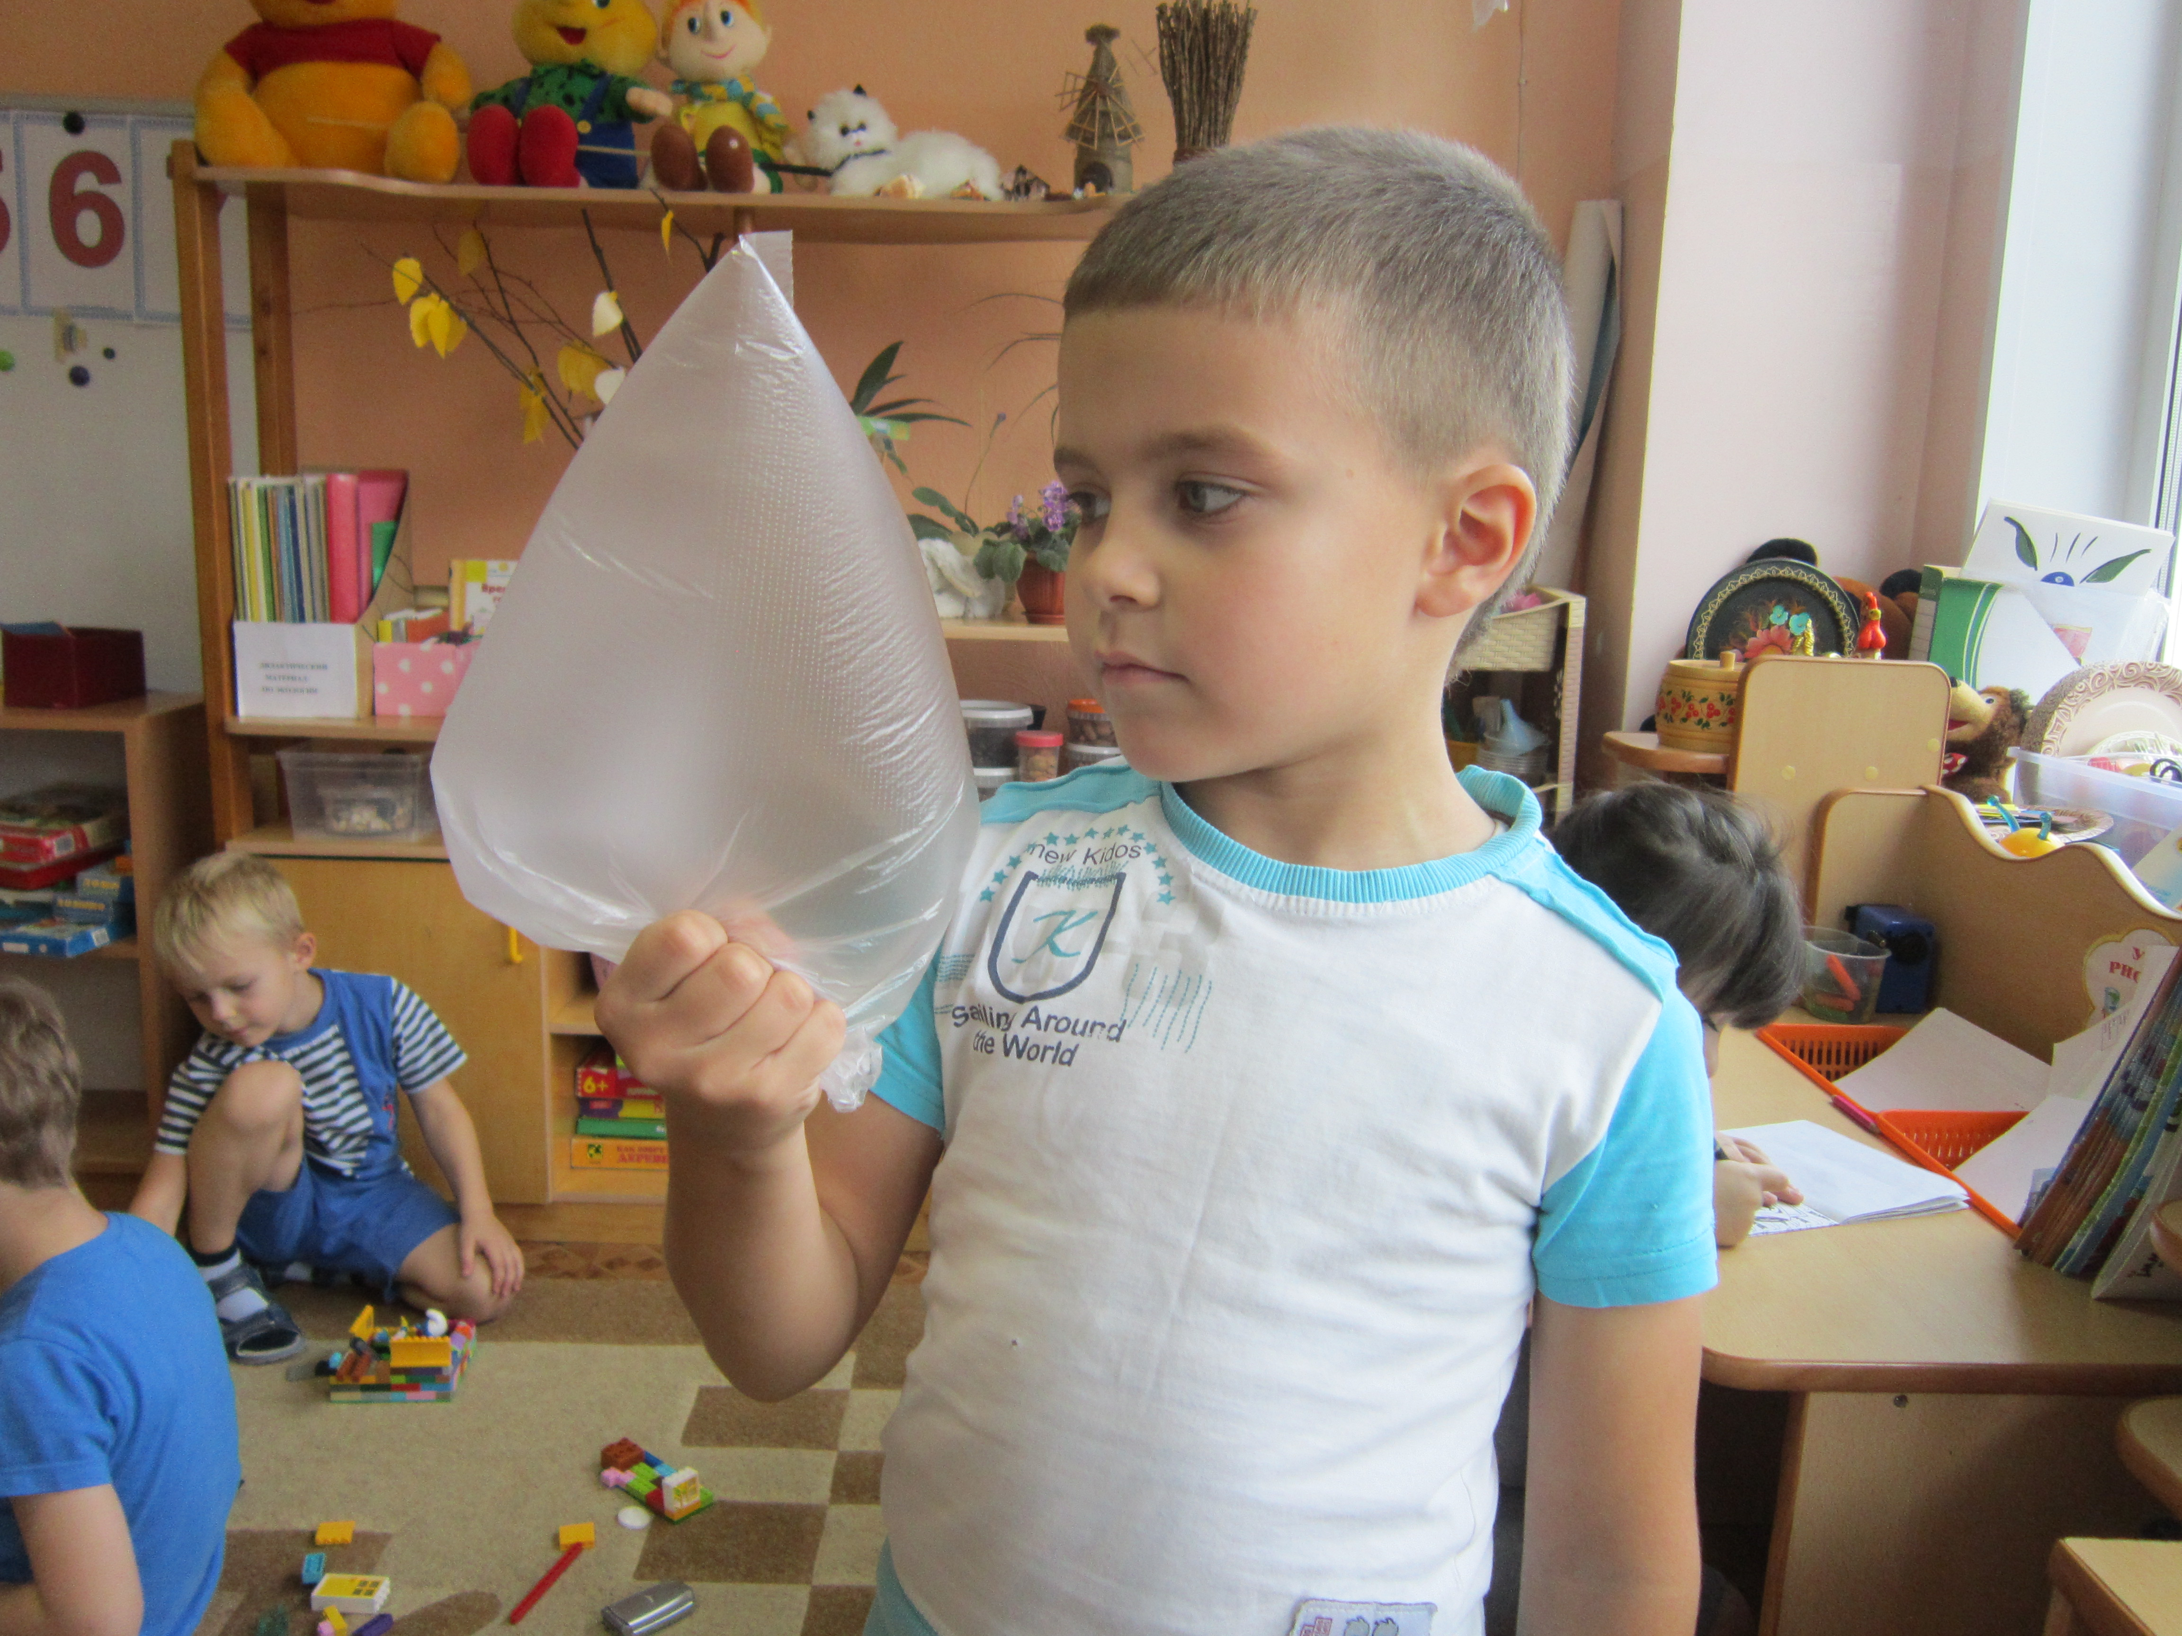
Обнаружение воздуха в пространстве

Slide 6
Движение воздуха

Slide 7
Воздух прозрачный

Slide 8
Исследование давления воздуха

Slide 9
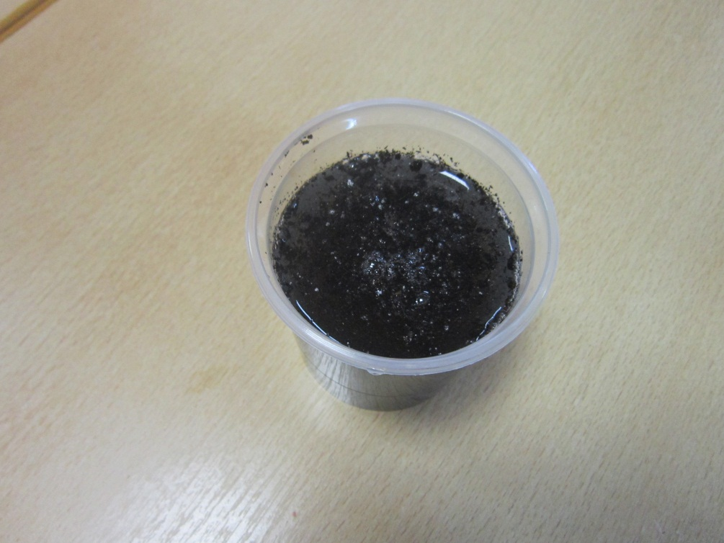
Есть ли в почве воздух ?

Slide 10
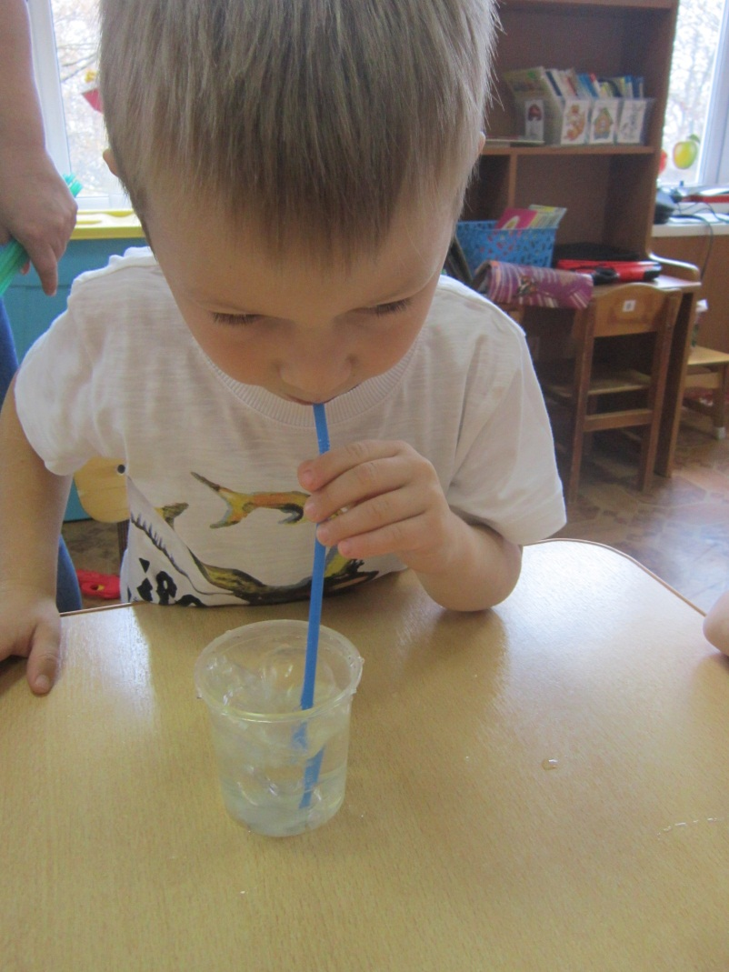
Как увидеть воздух ?

Slide 11
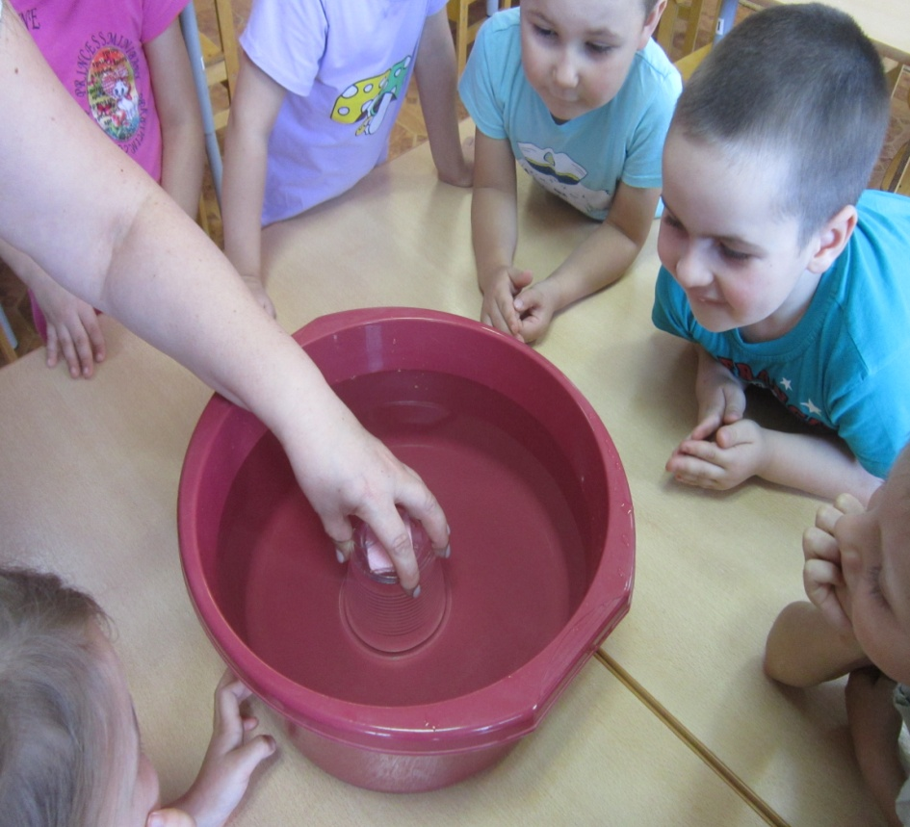
Воздух невидимка

Slide 12
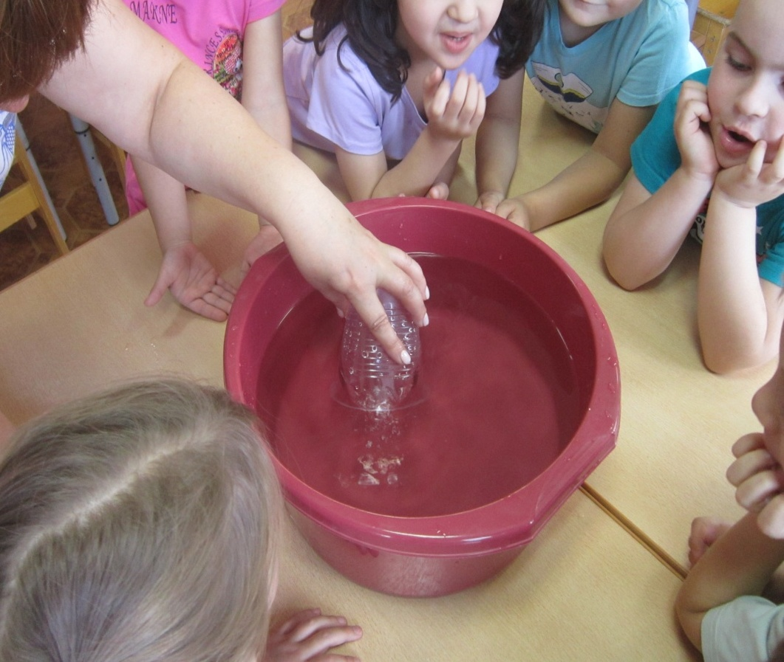

Slide 13
Воздухом можно играть в настольные игры

